Slide 1
مادة المناخ التفصيلي
المحاضرة الثانية

Slide 2
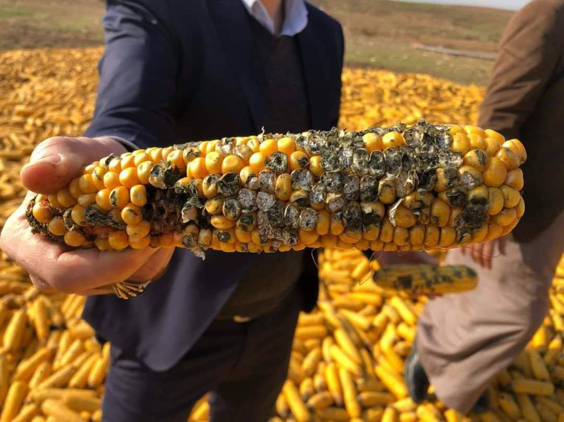
محصول الذرة الصفراء

Slide 3
محصول الأرز تحت درجة حرارة مثالية

Slide 4
طريق اسفلت في مدينة رفرسايد بولاية كاليفورنيا

Slide 5
سطح ارض مكون من تربة رطبة

Slide 6
مقايس الرطوبة
الرطوبة المطلقة : هي مقدار وزن بخار الماء في حجم معين من الهواء.
الرطوبة النسبية : هي نسبة بخار الماء الموجودة فعلا في الهواء الى بخار الماء الذي يستطيع الهواء استيعابه في نفس درجة حرارة الهواء.
العوامل المؤثرة في الرطوبة المطلقة : العوامل المؤثرة في الرطوبة النسبية:
درجة الحرارة - درجة الحرارة
المسطحات المائية - التبخر
الغطاء النباتي

Slide 7
كيفية حدوث الرياح

